Slide 1
Правила подключения (технологического присоединения) объектов капитального строительства к сетям газораспределения, а также об изменении и признании утратившими силу некоторых актов Правительства Российской Федерации» утвержденные Постановлением Правительства Российской Федерации от 30.12.2013 № 1314
Основные этапы подключения
Сроки выполнения технологического присоединения
1
  Направление в ГРО запроса о предоставлении технических условий
Согласование направления трассы с собственниками инженерных коммуникаций (от 10 до 30 дней). |  | Регламент оказания муниципальных услуг согласно градостроительному кодексу РФ
Согласование направления трассы с органом местного самоуправления (14 дней). |  | Регламенты оказания муниципальных услуг по согласованию проектов линейных сооружений
Разработка проекта планировки территории и проекта межевания территории (60 дней). | P < 0.6МПа | Градостроительный кодекс РФ
Проведение публичных слушаний по обсуждению проекта планировки и проекта межевания территории (от 30 до 90 дней). | P < 0.6МПа | Статья 46 часть 11 Градостроительного кодекса РФ
Организация и проведение аукциона на право заключения договора аренды земельного участка, находящегося в государственной или муниципальной собственности (90 дней). | P < 0.6МПа | Земельный кодекс РФ
Проведение конкурсов на проектно-изыскательские работы (заключение договора на ПИР) от 35 до 60 дней |  | Федеральный закон от 18.07.2011 № 223- ФЗ Федеральный закон от 29.06.2018 № 44-ФЗ
Проектно-изыскательские работы (от 20 до 30 дней) |  | Нормы проектирования, условия договора подряда
Получение положительного заключения экспертизы (определение достоверности сметной стоимости) (от 45 до 55 дней). |  | Постановление Администрации Волгоградской области от 14.08.2017 № 430-п
Получение разрешения на строительство (9 дней) | P < 0.6МПа | Законом Волгоградской области № 10-ОД от 16.01.2018
Получение разрешения на проведение земляных работ (от 7 до 30 дней) |  | Регламент муниципальной услуги ОМС
Проведение конкурсов на проектно-изыскательские работы (заключение договора на СМР) от 35 до 60 дней |  | Федеральный закон от 18.07.2011 № 223- ФЗ Федеральный закон от 29.06.2018 № 44-ФЗ
Выполнение строительно-монтажных работ (от 45 до 60 дней) |  | Нормы выполнения строительно-монтажных работ (ЕНИР, СНИП)
ИТОГО: выполнение мероприятий технологического присоединения составляет от 3 месяцев до 2 лет
2
  Предоставление или отказ в выдаче технических условий
3
  Подача заявки на заключение
  договора о подключении
4
  Заключение договора о подключении
5
  Выполнение заявителем и исполнителем технических условий
  (информация в следующем слайде)
6
  Проверка выполнения технических условий, приемка работ, составление акта
  о подключении
7
  Заключение договора газоснабжения
Основные нормативно-правовые акты
Методические указания по расчету платы за технологическое присоединение газоиспользующего оборудования к сетям газораспределения и (или) стандартизированных тарифных ставок, определяющих
ее величину (утверждены приказом ФСТ России
от 28.04.2014 №101-э/3)
Приказ комитета тарифного регулирования Волгоградской области от 20 декабря 2017 г. N 51/2
"Об установлении платы за технологическое присоединение газоиспользующего оборудования
к газораспределительным сетям ООО "Газпром газораспределение Волгоград"

Slide 2


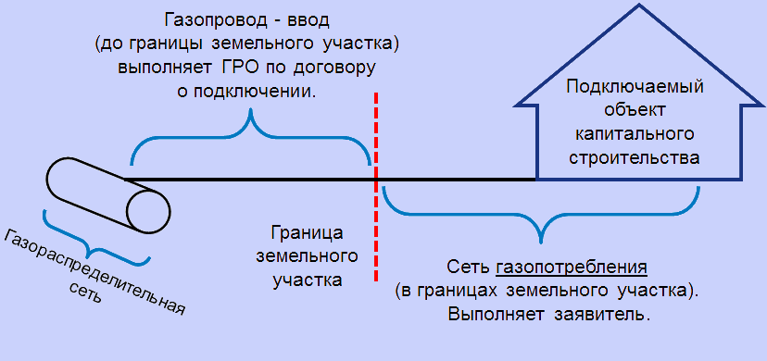
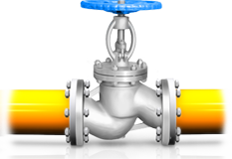
Срок осуществления мероприятий по подключению
(технологическому присоединению) объектов капитального строительства к сетям газораспределения не может превышать:
Комитет жилищно-коммунального хозяйства
и топливно-энергетического комплекса Волгоградской области
Присоединение по индивидуальному проекту
  Срок до 2 лет
Заявитель категории
Q до 500 м3, L-500 м (сельская местность),L-300 м (город)
  Срок до 1,5 лет
Заявитель категории
Q до 20 м3,L-200 м
(если разрешения на строительство требуется)
  Срок до 1 года
ООО "Газпром газораспределение Волгоград"
Адрес: г. Волгоград, ул. Коммунистическая 38
Электронная почта: office@vlg-gaz.ru
Официальный сайт: http://www.34gaz.ru
Единая горячая линия: (8442) 24-88-88
Служба по работе с клиентами – «Единое окно»
(8442) 24-89-53.
Режим работы:
понедельник-четверг с 8-30 до 17-30
(перерыв с 12:30 до 13:18)
пятница с 8-30 до 16-30
(перерыв с 12:30 до 13:18)
Технологическое присоединение
к сетям газоснабжения
Заявитель категории
Q до 20 м3, L-200 м
(без разрешения
на строительство)
  Срок до 9 месяцев
Только фактическое присоединение при
d> 250 мм и p> 0,3МПа
  Срок до 3 месяцев
  (при наличии акта
  о готовности сетей газопотребления и газоиспользующего оборудования)
  Срок до 10 рабочих
  дней (при наличии
  акта о готовности сетей газопотребления и газоиспользующего оборудования)
Только фактическое присоединение

